Slide 1
Отчетное занятие Новогодние забавы на свежем воздухе. творческих объединениях «Резьба по дереву», «Обработка бересты»
Педагог дополнительного образования
Гвоздиков С.Н.
2020г.

Slide 2
Новогодние забавы на свежем воздухе.
Цель: Создание положительного эмоционального настроения, развитие ловкости.
Задачи: Оздоровительная, Способствовать созданию условий для усвоения естественной потребности детей в движении на свежем воздухе.
Образовательная: Формировать у детей знания и представления о различных видах движения и их выполнения.
Воспитательная: воспитывать у детей умение играть дружно и согласовать свои действия при выполнения правил в подвижных играх .

Slide 3
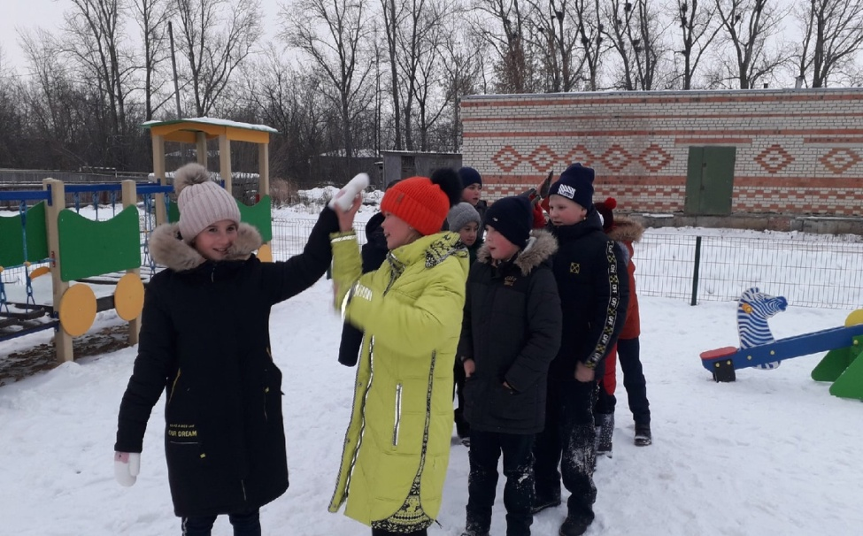
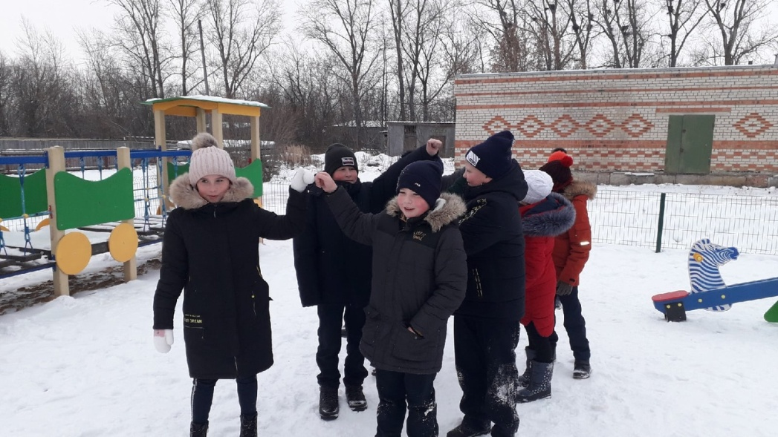
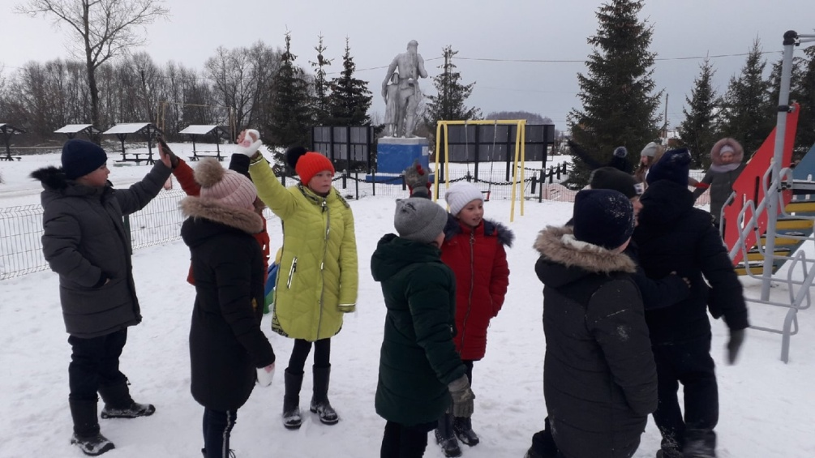
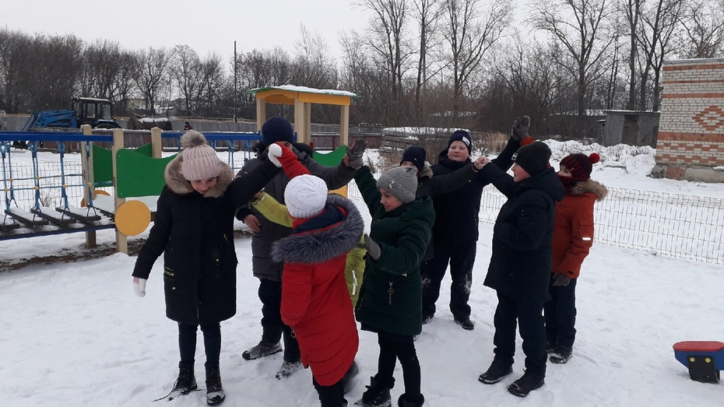
Игра «Ручеек»

Slide 4
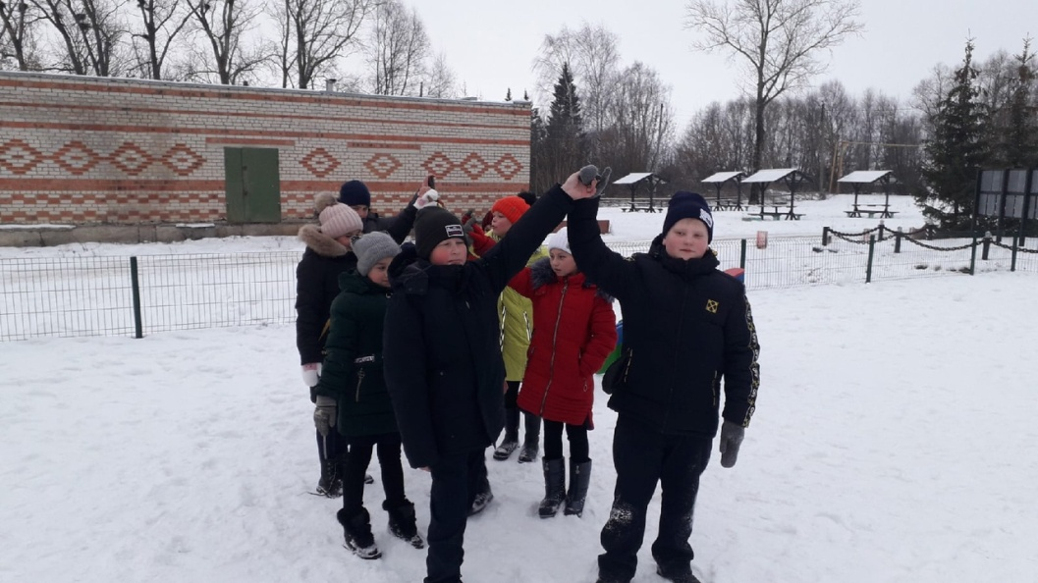
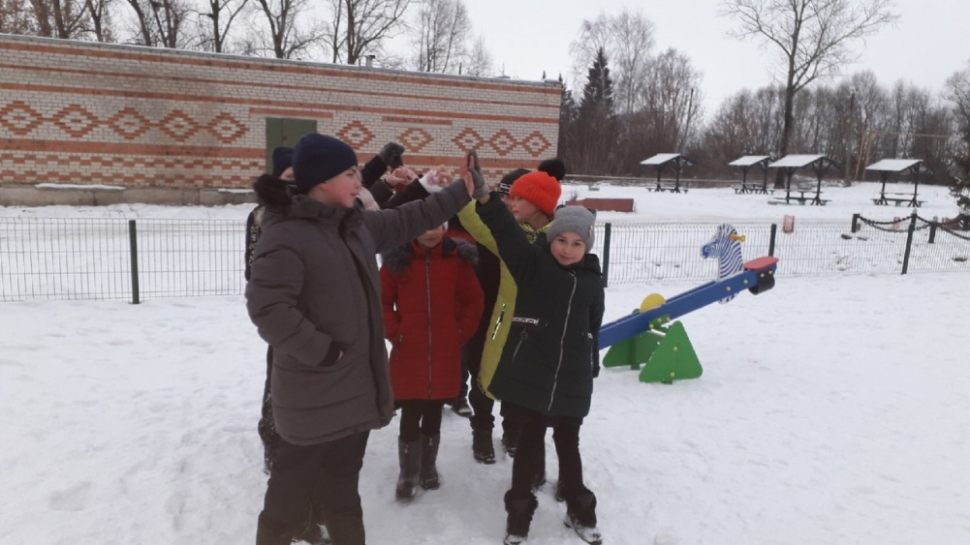
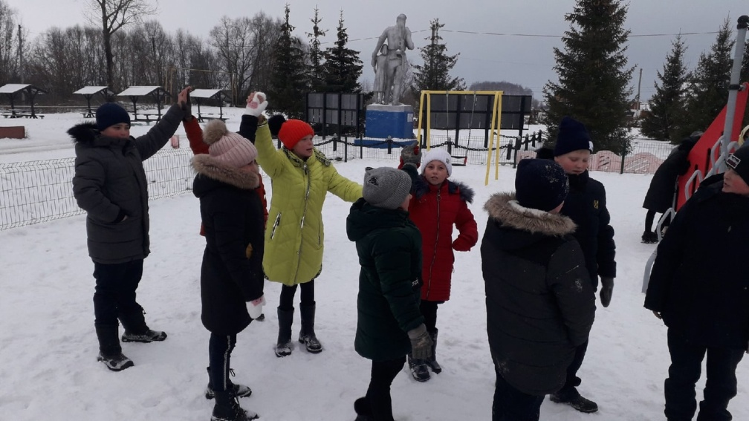
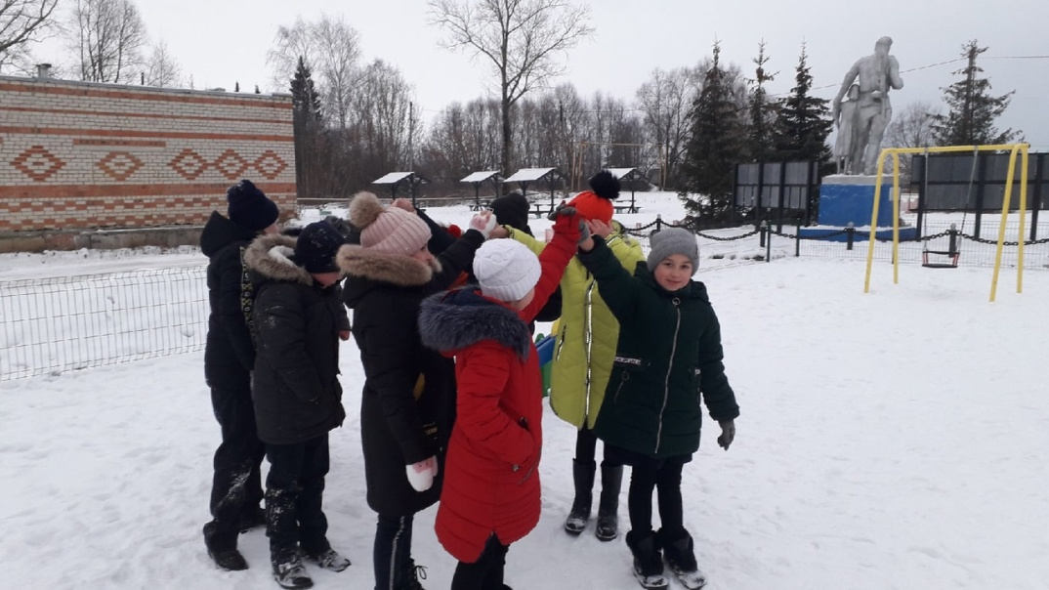

Slide 5
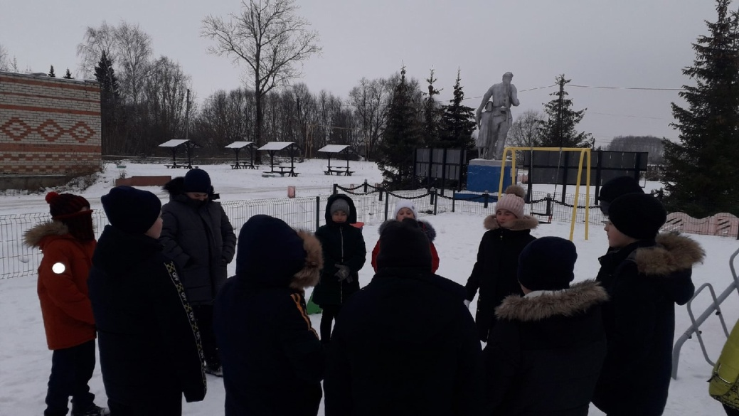
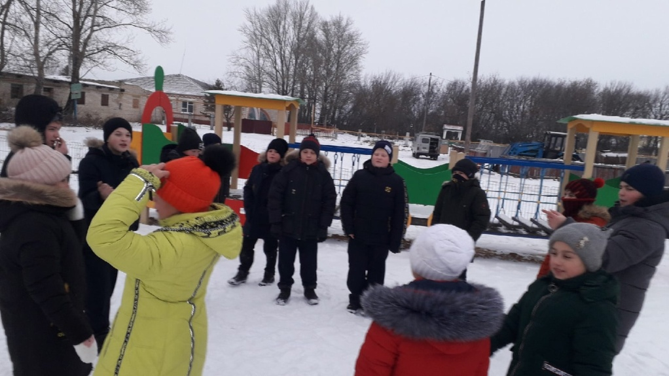
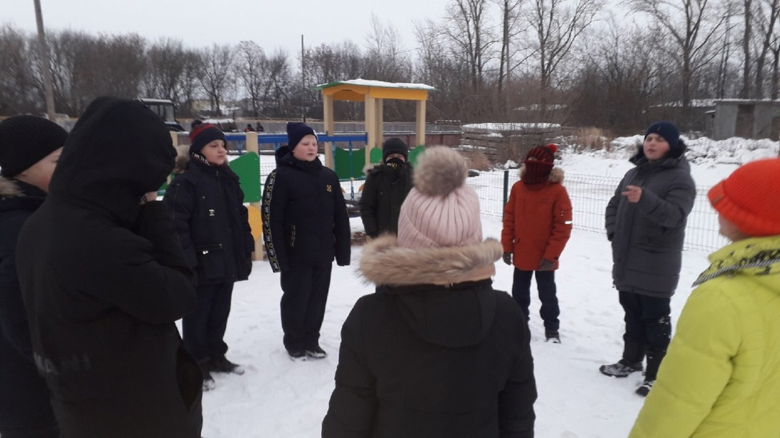
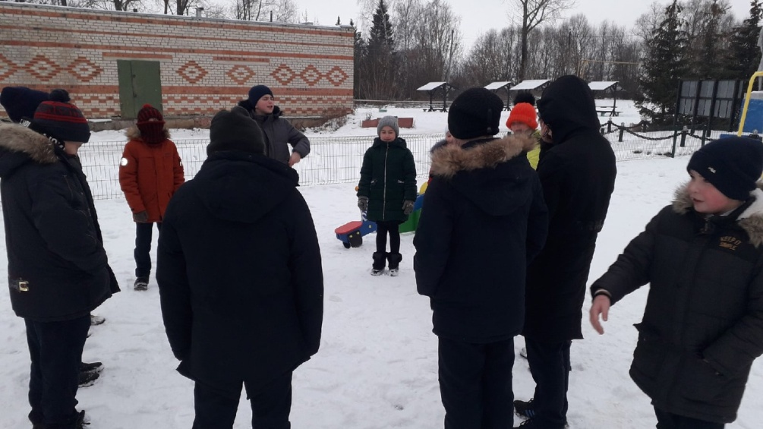
Игра « Кошки мышки»

Slide 6
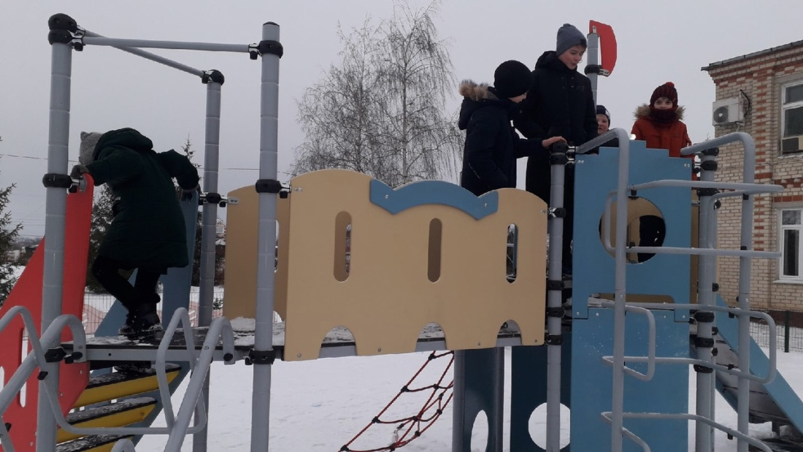
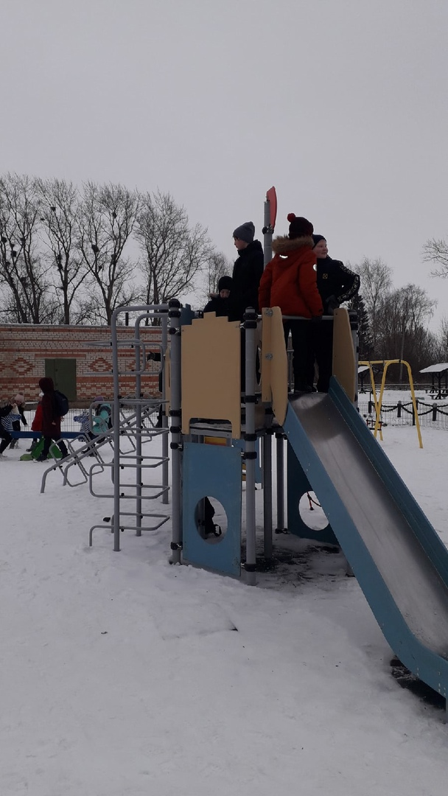
Катание с горки, на качелях

Slide 7
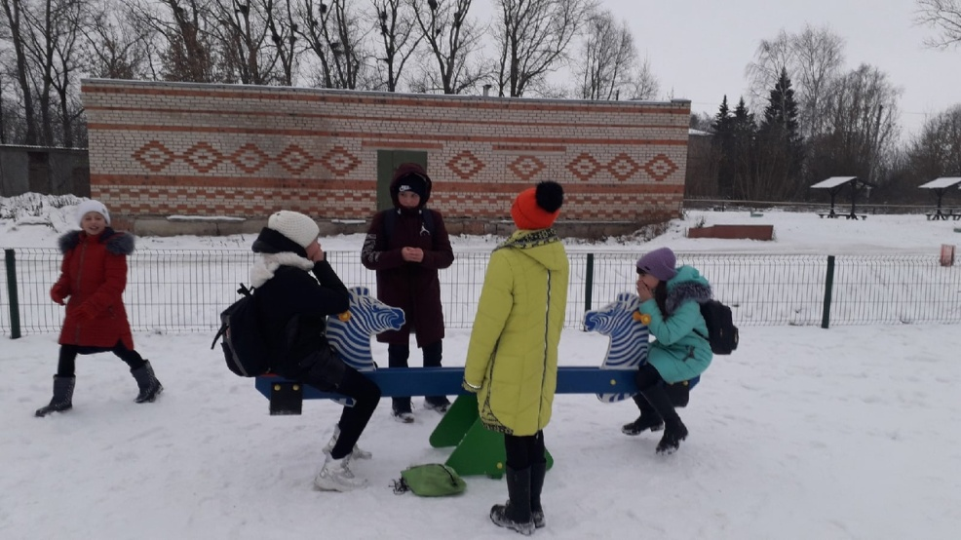
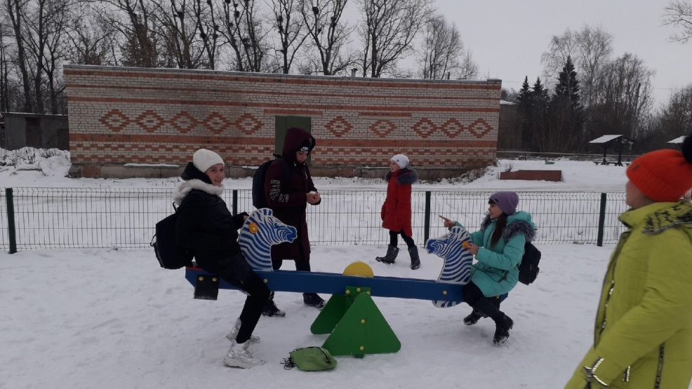
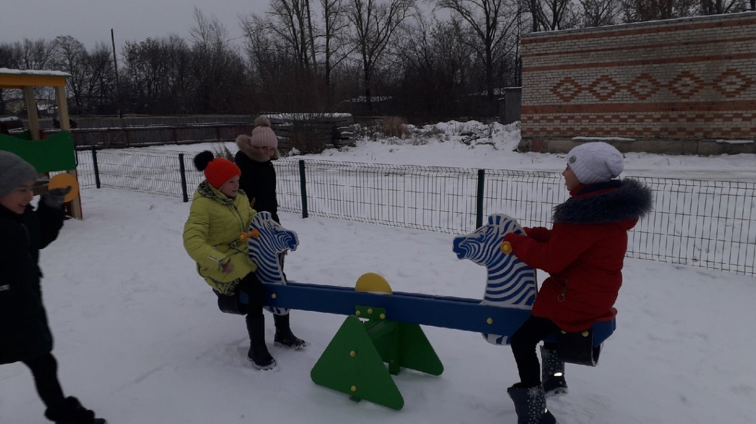

Slide 8
